Slide 1
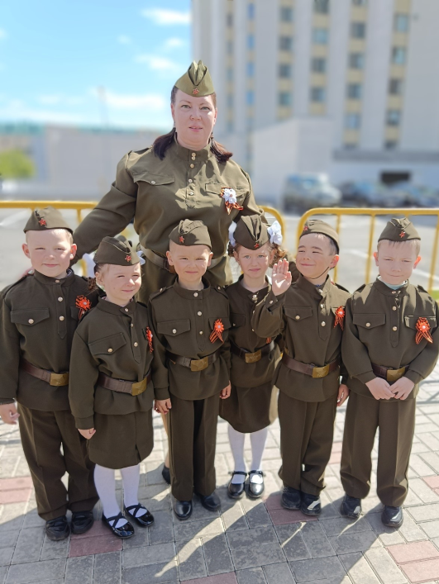
Муниципальное дошкольное образовательное учреждение
«Детский сад №29»
Патриотический педагогический
образовательный проект
«Мы будем помнить…»
Автор проекта: Романова Светлана Николаевна,
воспитатель, высшая квалификационная категория

Slide 4
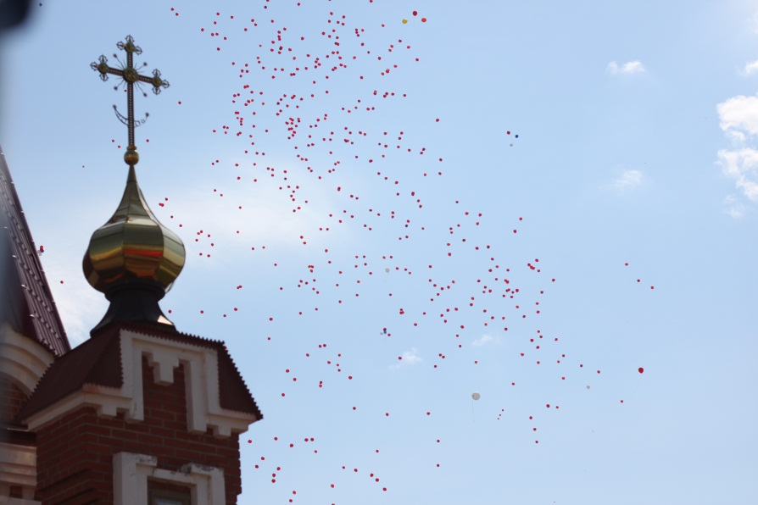
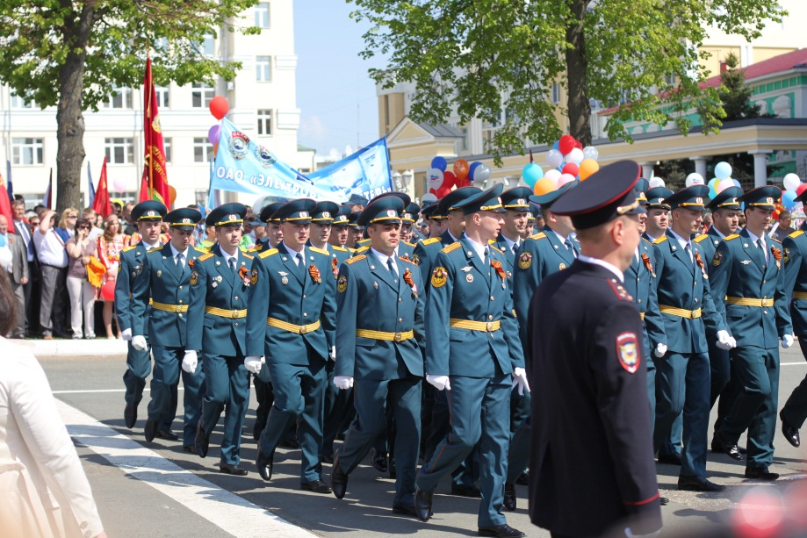
Актуальность проекта бесспорна: в 2023 году будет 78 лет со Дня Победы. Казалось бы, совсем немного, на самом деле – целая вечность. Ветераны, некогда ходившие целыми колоннами на парадах и шествиях, звеня орденами и медалями, нынче растворились в людской массе: иногда по праздникам можно увидеть немногочисленный состав пожилых людей с орденскими планками и медалями на груди. Их осталось очень мало. Время неумолимо стирает связующие нити с прошлым. А страна пожинает плоды бездушия, цинизма и абсолютного незнания исторической правды представителями «потерянного» поколения, которому не прививалось патриотическое воспитание.

Slide 5
Цель проекта: формирование у дошкольников гражданственности, патриотизма, активной жизненной позиции для успешной их социализации посредством вовлечения их, педагогов, родителей в активную деятельность по патриотическому воспитанию.
Задачи:
Обучающие:
- формировать нравственно-патриотические чувства посредством посещения музеев, выставок, посвященных ВОВ;
- сохранять и развивать чувства гордости за свое страну и народ;
- изучать героическое прошлое нашей страны;
- воспитывать чувство долга перед Родиной, чувство привязанности к тем местам, где человек родился и вырос;
- подготовиться к достойной встрече 78-летия Победы.
Развивающие:
- Развивать творческое мышление детей.
Воспитательные:
- Воспитывать чувство гордости за свою Родину.
- Способствовать развитию творческого потенциала родителей.
- Обогатить опыт сотрудничества родителей с детьми.
Участники проекта: дети подготовительной группы, воспитатели, родители.
Тип проекта: гражданско-патриотический
Продолжительность проекта: долгосрочный (2022 - 2023 года)
Проект осуществляется через образовательные области: социально-коммуникативное развитие, познавательное развитие, речевое развитие, художественно-эстетическое.

Slide 9
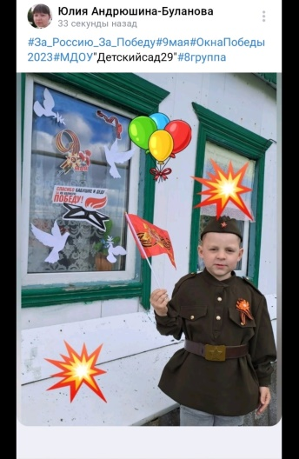
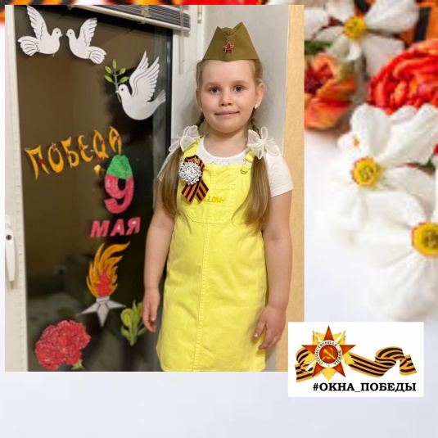
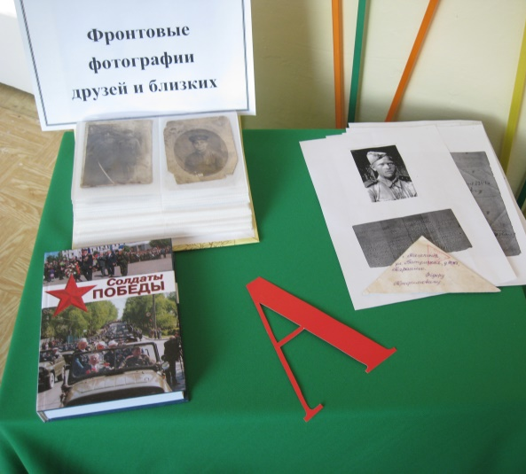
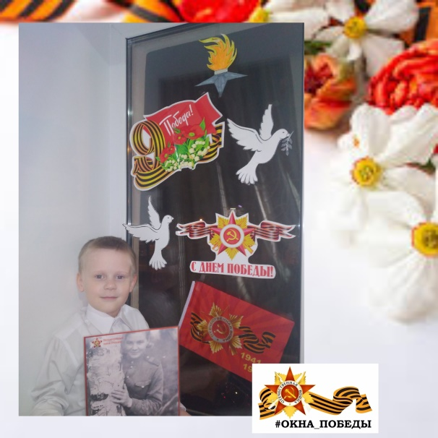
Участие в акциях к празднованию Дня Победы

Slide 10
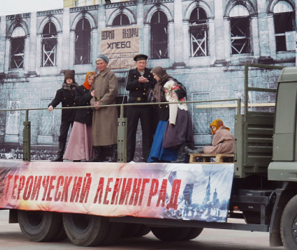
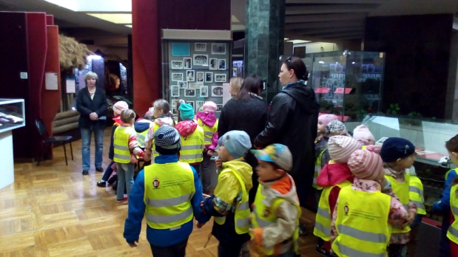
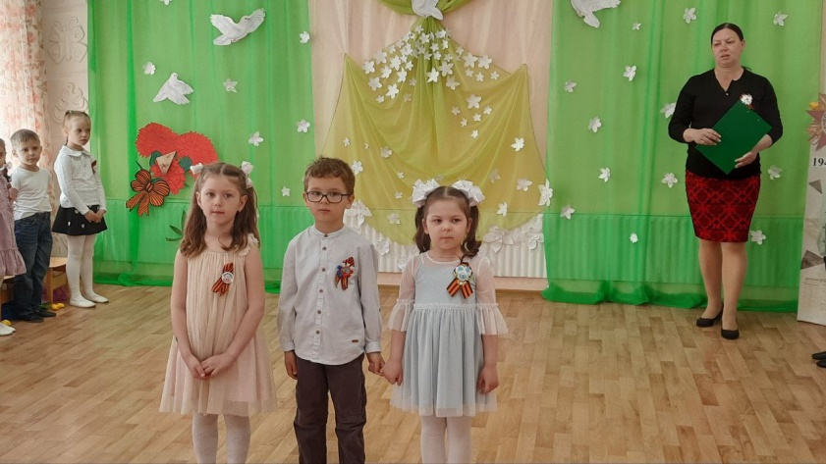
Начиная с младшего дошкольного возраста детей знакомят с этим праздником, учитывая особенности каждой возрастной группы. Из бесед, мультимедийных презентаций дети узнают и о людских потерях, и о разрушенных городах, и о блокаде и концлагерях. Педагоги формируют у них понятие, что война коснулась каждой семьи, война – это страх, боль, ужас.

Slide 11
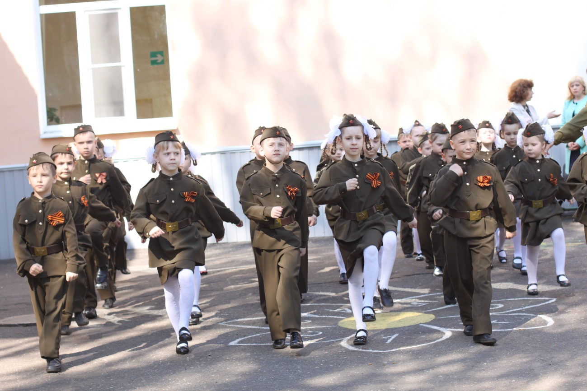
Проект «Мы будем помнить…»разработан в соответствии программой «Патриотическое воспитание граждан Российской Федерации». Он содержит серьёзную и системную работу по формированию нравственных качеств личности учащихся, работу ума, души и сердца ребёнка. Необходимо создавать условия для воспитания патриотических чувств и качеств, которые станут впоследствии основой нравственного поведения ребенка. Формирование патриотического воспитания должно осуществляться на основе образа жизни людей, которые являются ярким примером служения своей семье, краю.

Slide 12
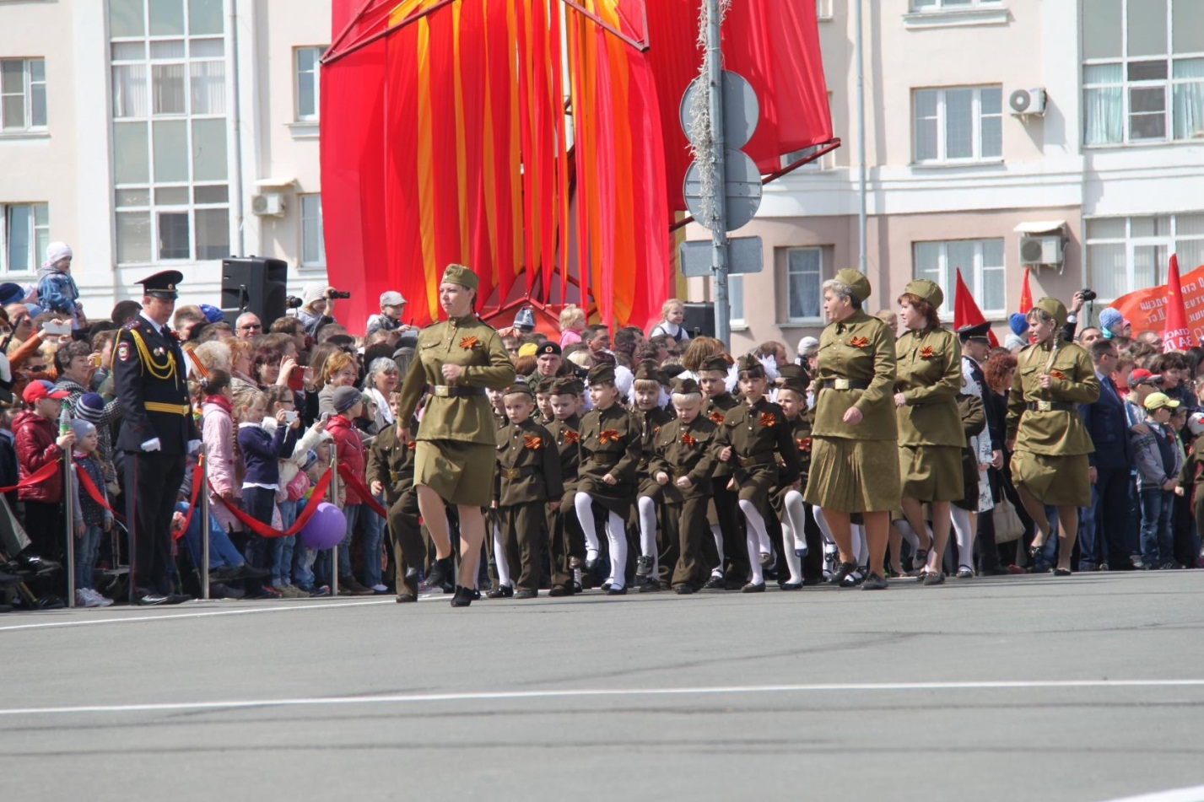
Но 9 мая – это светлый праздник, в который мы празднуем свою победу, своё право на чистое небо и говорим спасибо ветеранам. Одно дело слушать рассказ воспитателя, смотреть презентацию, разучивать песни про войну и победу и совсем другое – быть частью этого и пройти под марш «Прощание Славянки» по площади родного города.

Slide 13
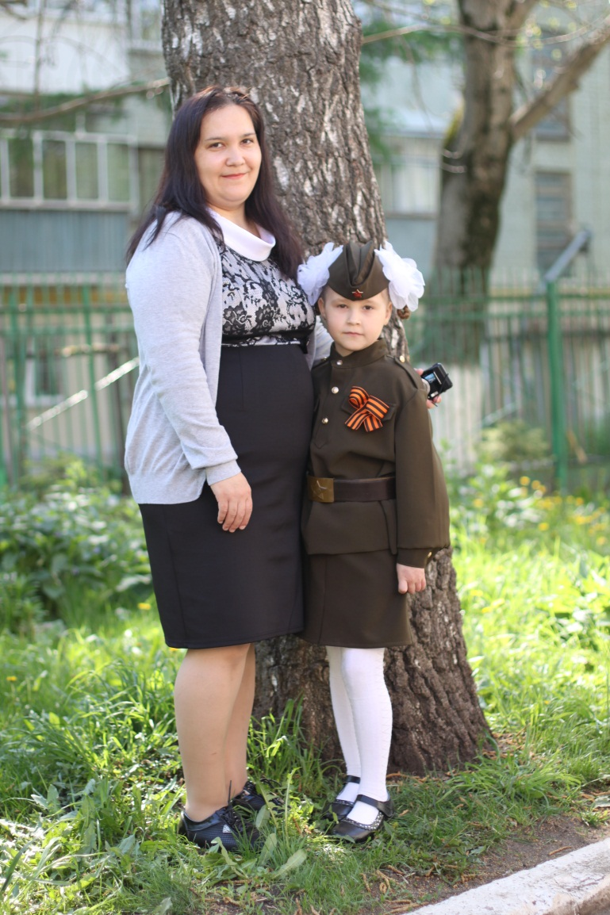
Родители с удовольствием поддерживают инициативу воспитателей и помогают в организации детей, ведь участием ребенка в параде можно только гордиться.

Slide 14
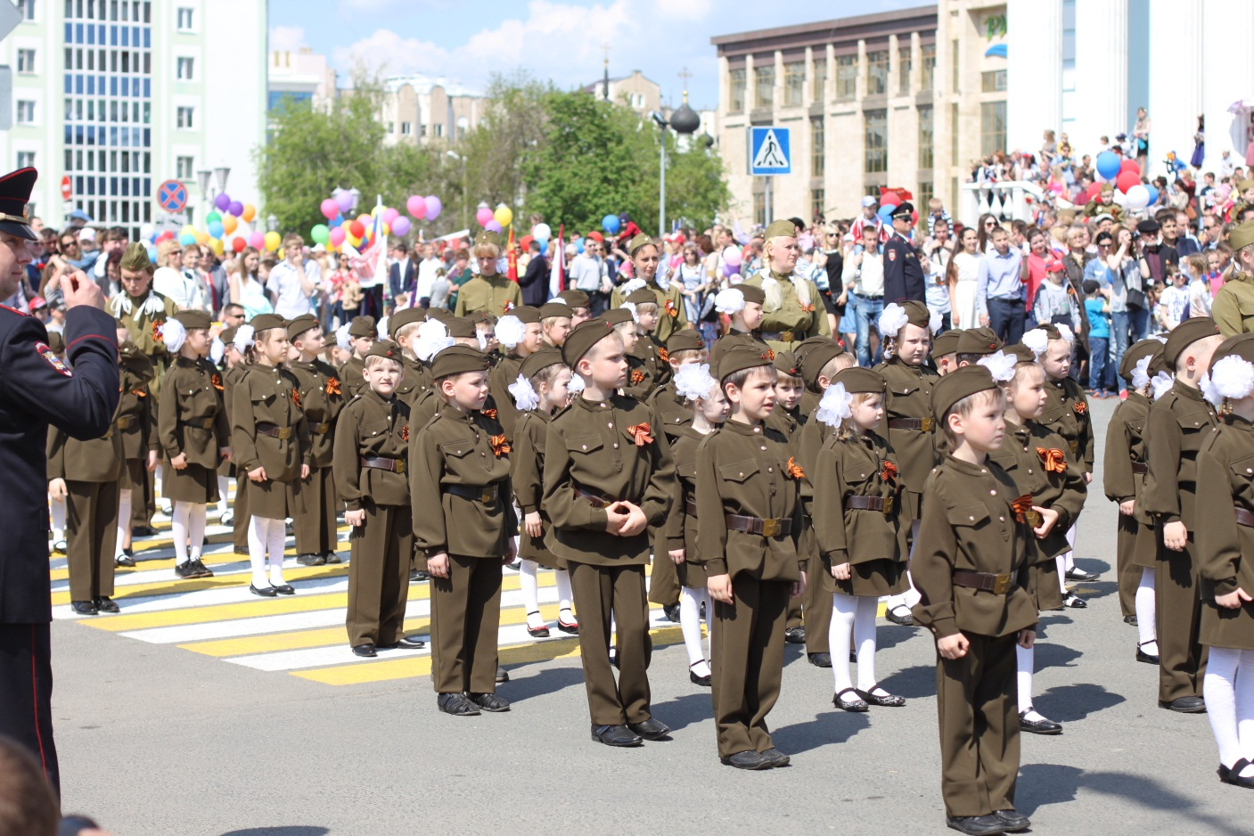
Парад Победы 9 мая — это возможность почувствовать себя сильным, ощутить себя победителем. Испытать гордость за себя и за страну, в которой живешь, которая может проигрывать сражения, но выигрывать войны.

Slide 15
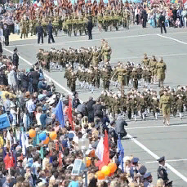
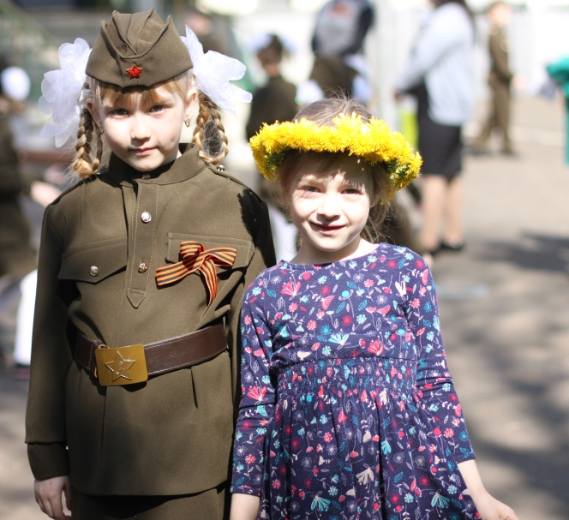
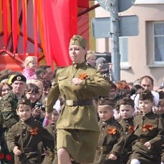
Зрители и участники парада очень тепло встречают маленьких участников, поддерживают и подбадривают.
В этот день мы идем по площади парадом, потому что мы народ – победитель.

